Slide 1

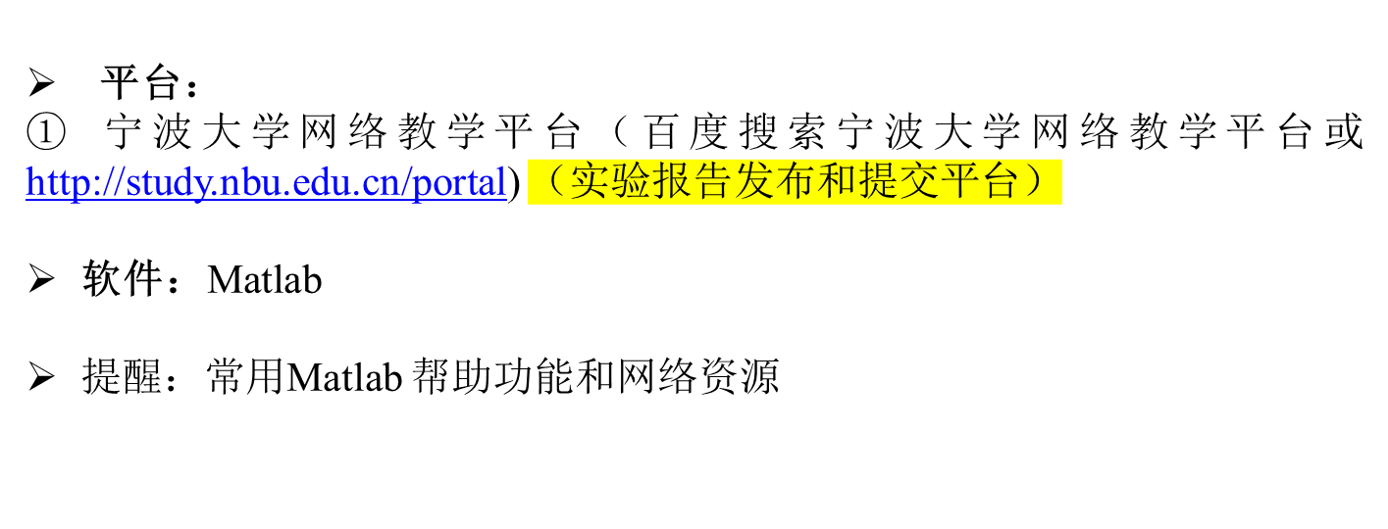
立项依据

Slide 2

立项依据
MATLAB数字图像基本操作

Slide 3

立项依据
（1）掌握Matlab安装过程；
（2）掌握Matlab界面和功能；
（3）掌握Matlab调试工具的使用；

Slide 4

立项依据
（1）安装Matlab软件
（2）认识Matlab界面和基本功能
（3）敲入基本代码，如图像的加减乘除等，并调试Matlab程序
（4）撰写实验报告。

Slide 5
立项依据
（1）安装Matlab软件
（2）认识Matlab界面和基本功能
（3）敲入基本代码，并调试Matlab程序
（4）撰写实验报告。

Slide 6
立项依据
（1）安装Matlab软件（自己安装体验）

Slide 7
立项依据
（2）认识Matlab界面和基本功能

Slide 8

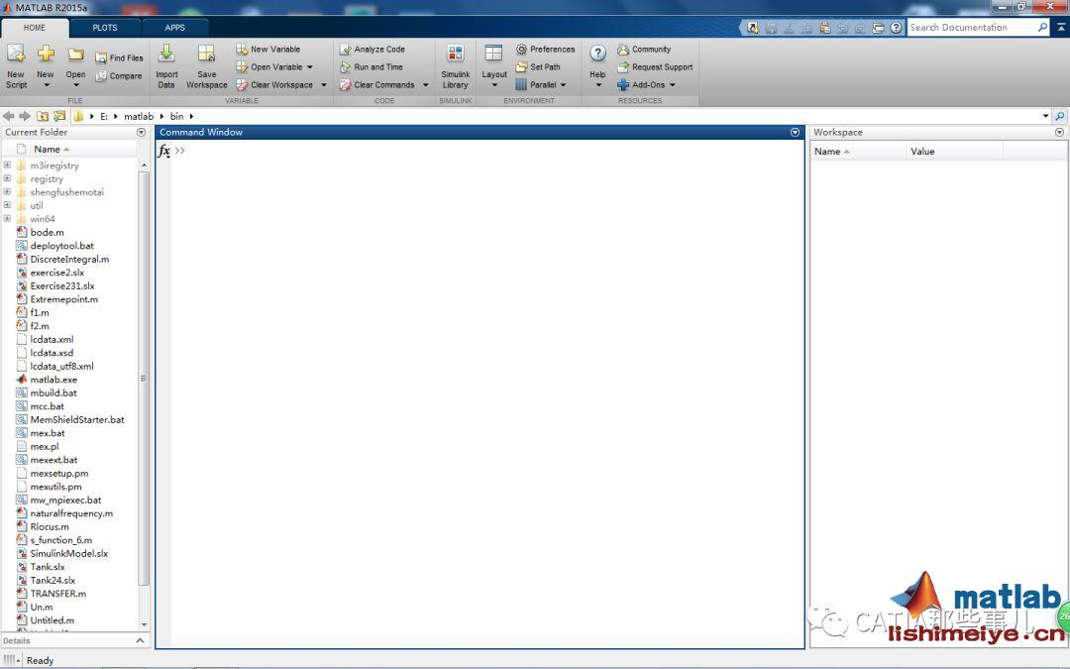
立项依据
MATLAB：Matrix&Laboratory两个词的组合，也就是矩阵工厂，非常方便图像的处理。软件界面可以分为以下五个分区：菜单与工具栏、文件路径，当前文件夹，命令窗口、工作变量区域

Slide 9

立项依据
菜单与工具栏：软件进行一系列操作的集合。
文件路径：是当前文件夹的地址，在该区域可以实现文件路径的切换。
当前文件夹：显示当前文件路径下所有文件的窗口，可以在此双击打开所需要的.m等不同格式的文件。
命令窗口：进行一系列命令输入的地方，当有指令输入并按下Enter键时，软件会自动执行该条指令，并执行出该命令的结果。
工作变量区域：存放所执行程序中涉及到的所有变量值的空间，可以在该区域双击某变量查看其具体的变量表示情况

Slide 10
立项依据
新建脚本
新建函数
切换当前路径
命令行运行命令
查看工作区变量
。。。

Slide 11
立项依据
（3）敲入基本代码，并调试Matlab程序

Slide 12

立项依据
读图像(开始)： imread, load等函数
处理图像（主体）：可自己试验多种函数（可参考提供Matlab资料练习），如查看图像的最大最小值、图像加减乘除等等。
输出图像（输出）：imshow

Slide 13
立项依据
学会调试Matlab脚本/函数代码，如调试代码a=1; b=2; c=a+d
也可自己网上随意下载部分代码进行调试

Slide 14
立项依据
（4）撰写实验报告

Slide 15

立项依据
实验报告决定了实验成绩，要认真撰写

